Slide 1


Финальный проект
Анализ данных

Slide 2

Описание проекта
Мы решили подготовить анализ поведения пользователей мобильной игры «Космические братья»;
Цели:
Анализ влияние источника перехода в игру на поведение пользователя;
Проверка статистических гипотез:
Время завершения уровня различается в зависимости способа прохождения:
Количество дней до завершения первого уровня различается в зависимости от источника трафика

Slide 3

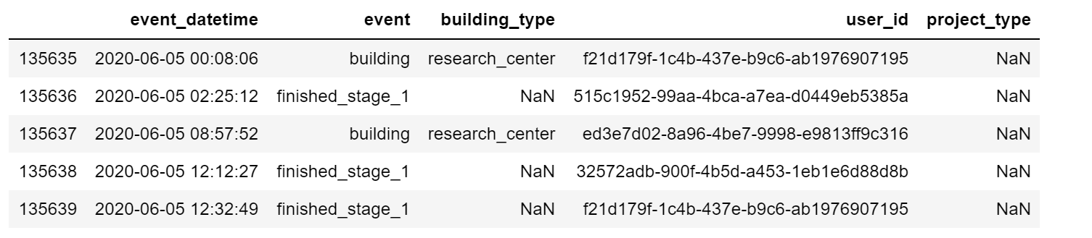
Данные (1/2)
В датасете содержатся данные первых пользователей приложения — когорты пользователей, которые начали пользоваться приложением в период с 4 по 10 мая включительно.
Датасет game_actions.csv:
- `event_datetime` — время события;
- `event` — одно из трёх событий:
1. `building` — объект построен,
2. `finished_stage_1` — первый уровень завершён,
3. `project` — проект завершён;
- `building_type` — один из трёх типов здания:
1. `assembly_shop` — сборочный цех,
2. `spaceport` — космопорт,
3. `research_center` — исследовательский центр;
- `user_id` — идентификатор пользователя;
- `project_type` — тип реализованного проекта;

Slide 4
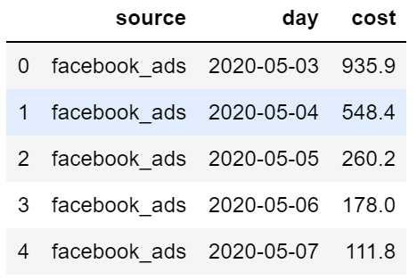
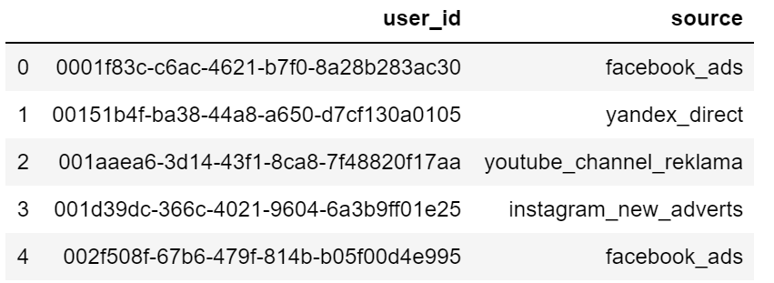
Данные (2/2)
Датасет ad_cost.csv:
- `day` - день, в который был совершен клик по объявлению
- `source` - источник трафика
- `cost` - стоимость кликов
Датасет user_source.csv содержит колонки:
- `user_id` - идентификатор пользователя
- `source` - источников, с которого пришёл пользователь, установивший приложение

Slide 5



Основные выводы и рекомендации
Маркетинговая кампания проводилась с 03.05.2020 по 09.05.2020.
Ее период выпадает на майские праздники, когда люди обычно на отдыхе и могут меньше играть в игры
Источники
С Яндекс пришла наибольшая доля игроков. На втором месте Instagram, далее идут Facebook и Youtube.
ЦА капмпании русскоговорящая из-за большого трафика с Яндекса.
Минимальные САС у Youtube — 0,4, что довольно странно, а самый дорогой у Facebook, что ожидаемо, если наша ЦА молодые люди.
Необходимо скорректировать маркетинговую стратегию продвижения, уменьшив вливания в Facebook и перекинуть их на Яндекс.
Гипотеза, что источник трафика не зависит от способа завершения первого уровня подтверждена.
Кол-во пользователей
Среднее количество уникальных пользователей за исследуемый период:
в день: 2 884
в неделю: 6 120
После 12 дня в когортах активны не более 20% первоначального количества игроков.
Около половины игроков завершили уровень 1:
Пользователи, которые не завершили первый уровень, ушли из игры до того как сделают 7 построек.
Нужно сделать deep dive поведения пользователей на этом этапе и возможно ввести мотивирующие действия в игре для предотвращения ухода.

Slide 6


Основные выводы и рекомендации
Время в игре
Среднее время до завершения уровня 1:
Победа над врагом, дни: 12.
Реализация проекта, дни: 12.
Гипотеза о равенстве времени завершения уровня 1 в зависимости от способа прохождения не подтверждена. Отвергаем нулевую гипотезу. Время завершения уровня зависит от способа прохождения.
Стандартное отклонение времени на завершение уровня 1 по условию победы больше, чем через постройку проекта. Вероятно, слабым игрокам попадаются слишком сильные противники и наоборот.
Рекомендовал был провести анализ балансировки и подбора противников по уровню прокаченности
Постройки в игре
Среднее количество построек до завершения первого уровня:
Для выполнивших первую победу над врагом: 10 шт.
Для тех, чтобы Реализация проекта: 13 шт.
Вероятно, что баланс построек на завершение уровня 1 не выдержан. Игроки смогут обойти систему прокачки и покупки зданий через победу над врагом.
Необходимо сбалансировать игровую систему до введения монетизации.

Slide 7
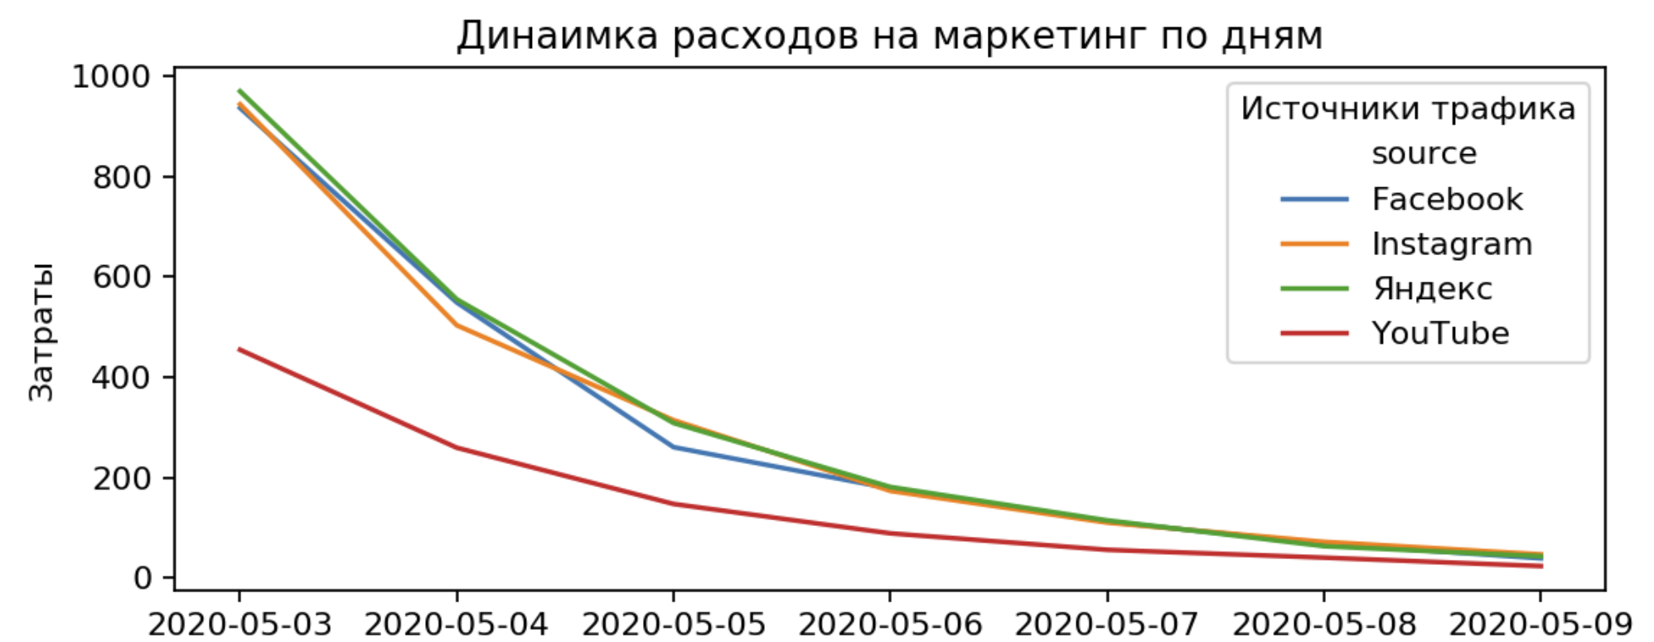
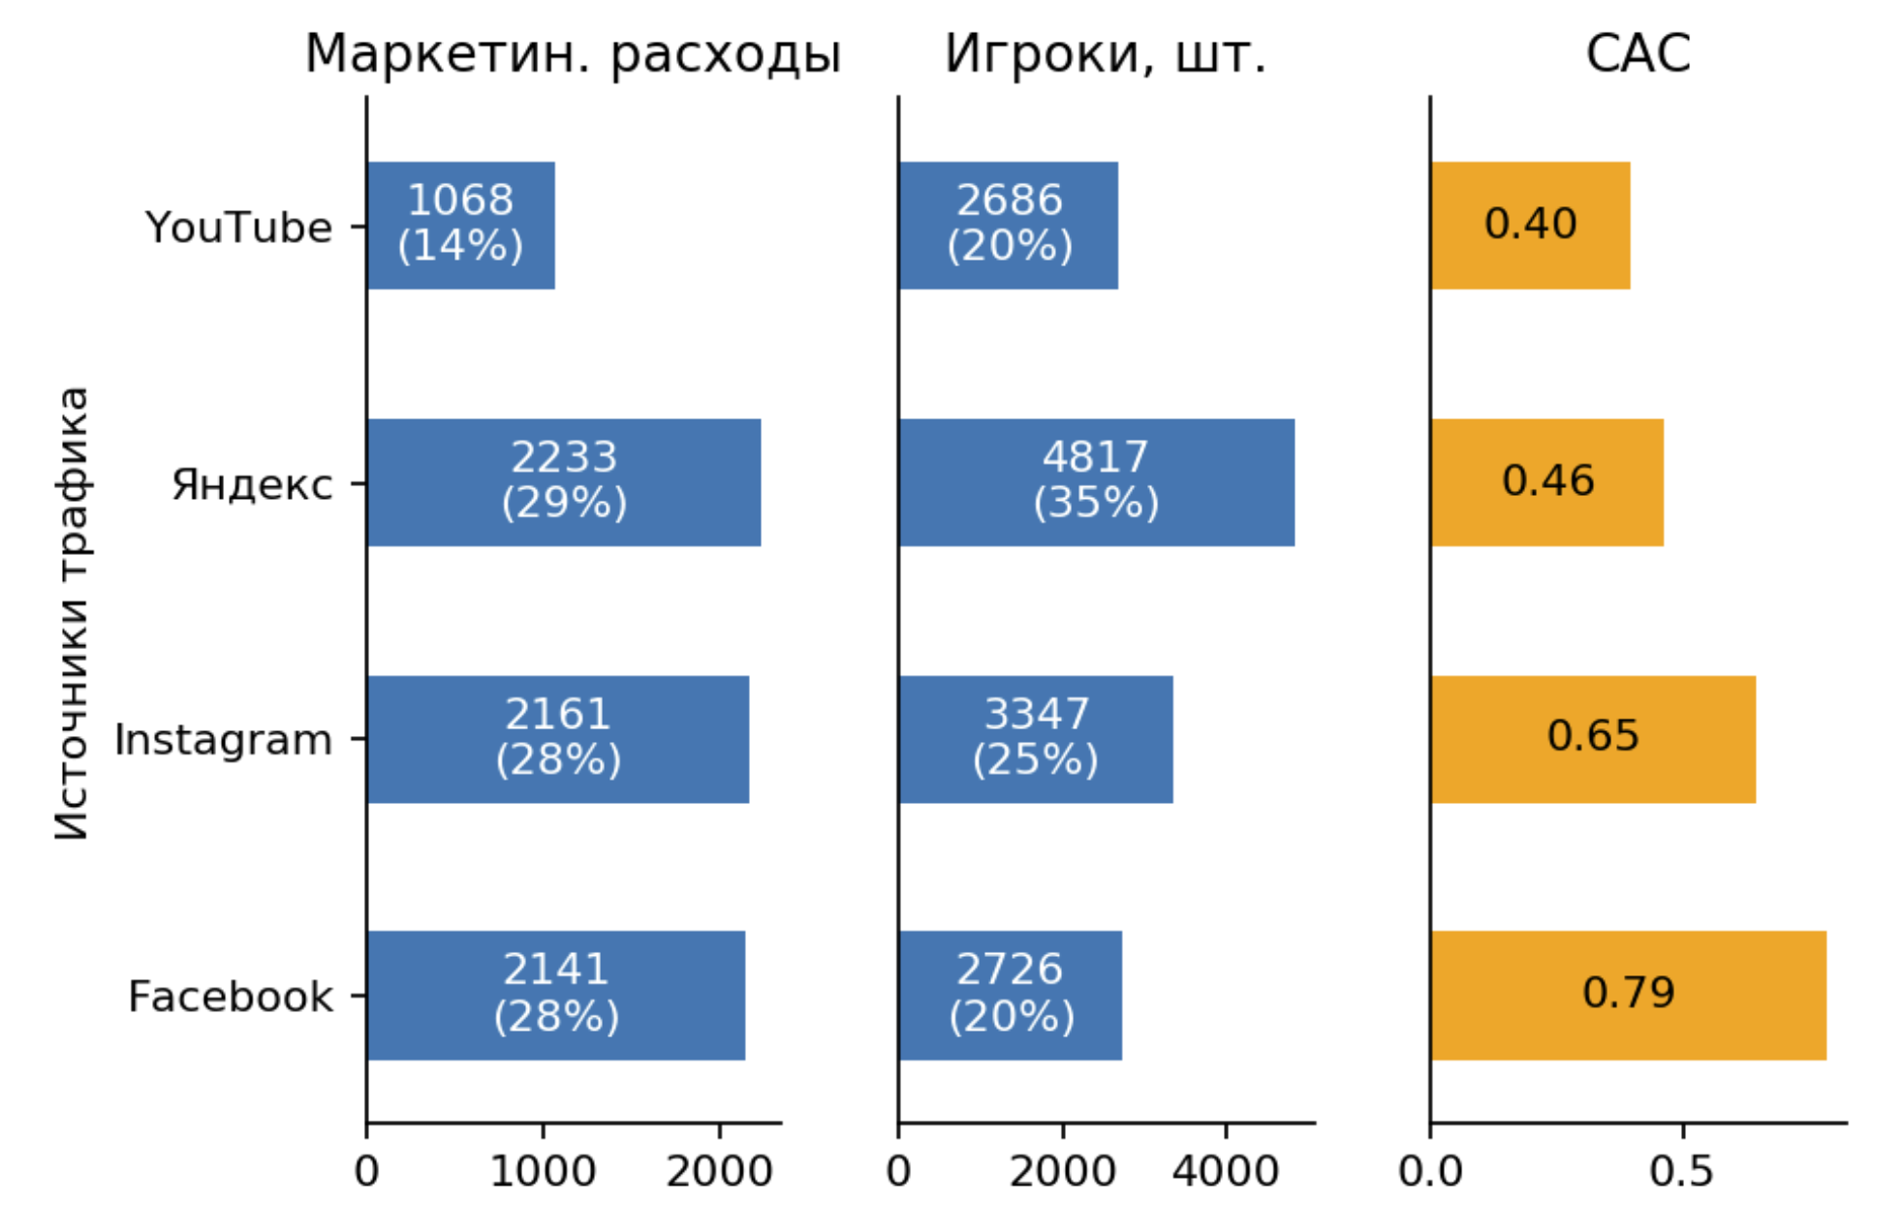
Маркетинговые показатели
1
Бюджет распределен пропорционально за исключением YouTube, на который потрачено меньше всего. Видимо нашей целевой аудитории там нет.
С Ясндекса пришла пришло больше всего игроков, наверное целевая аудитория скорее всего русскоязычная. После идет Instagram и на третьем месте Facebook и Youtube с примерно одинаковым количеством игроков
Наименьший показатель CAC по Youtube, что очень странно, обычно это самый дорогой канал в игровой индустрии с маленькой конверсией и как следствие высоким CAC
Так как ЦА у нас русскоязычная, то ожидаемо, что Facebook будет самым дорогим каналом. Плюс скорее всего по возрасту наша аудитория может быть ближе к ВК, чем FB. Это может быть причина высыкого САС по данном источнику.

Slide 8
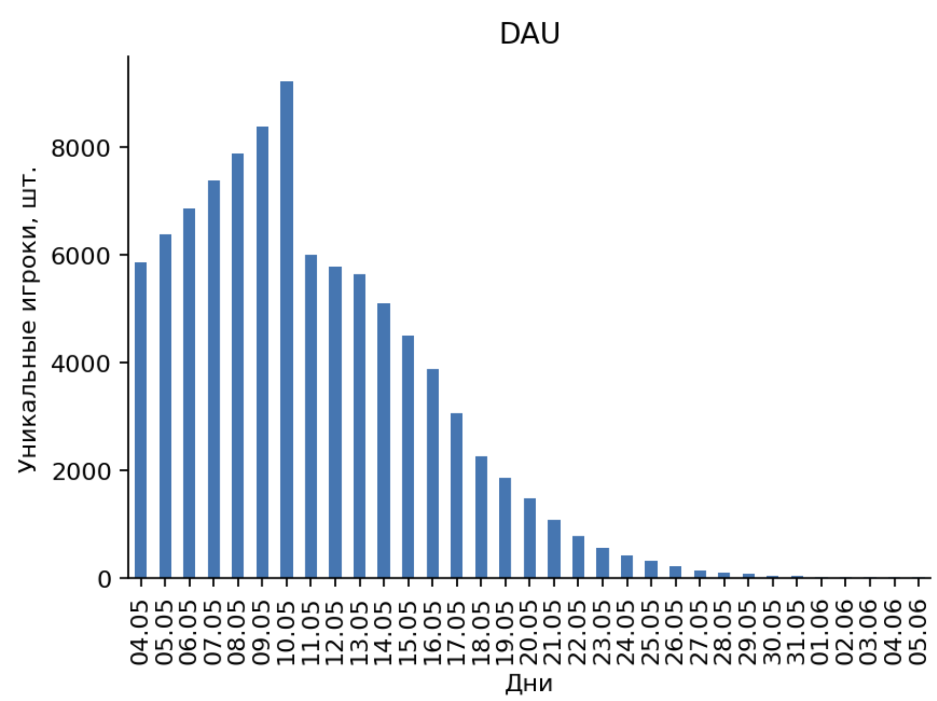
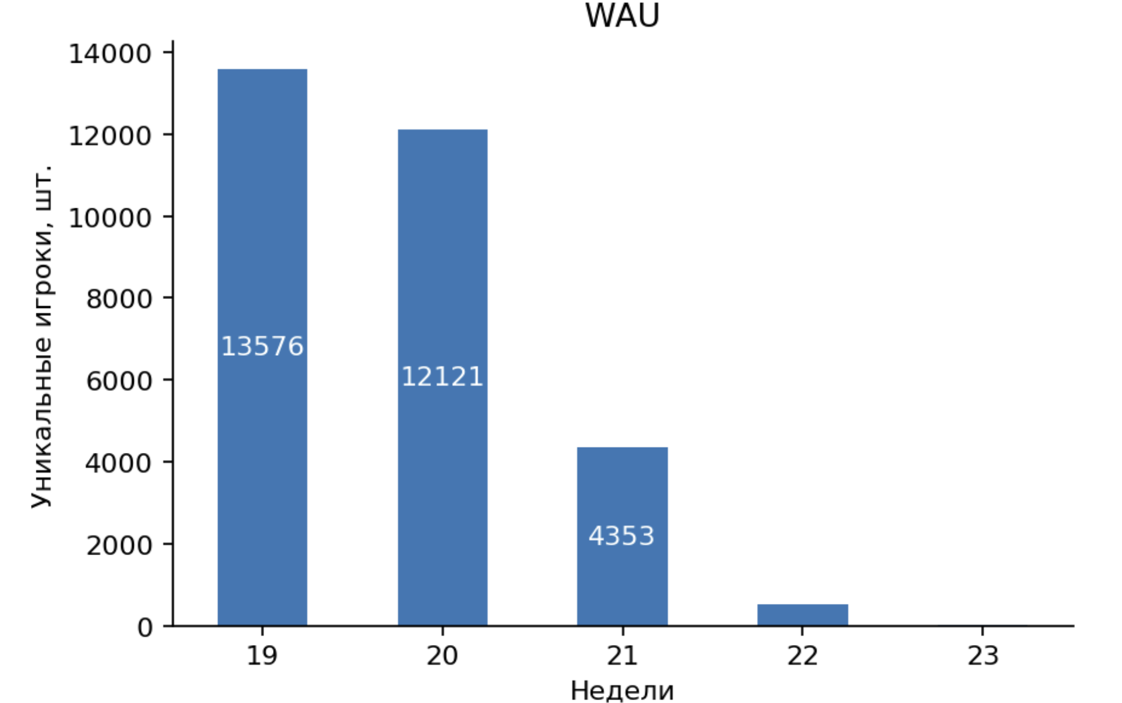
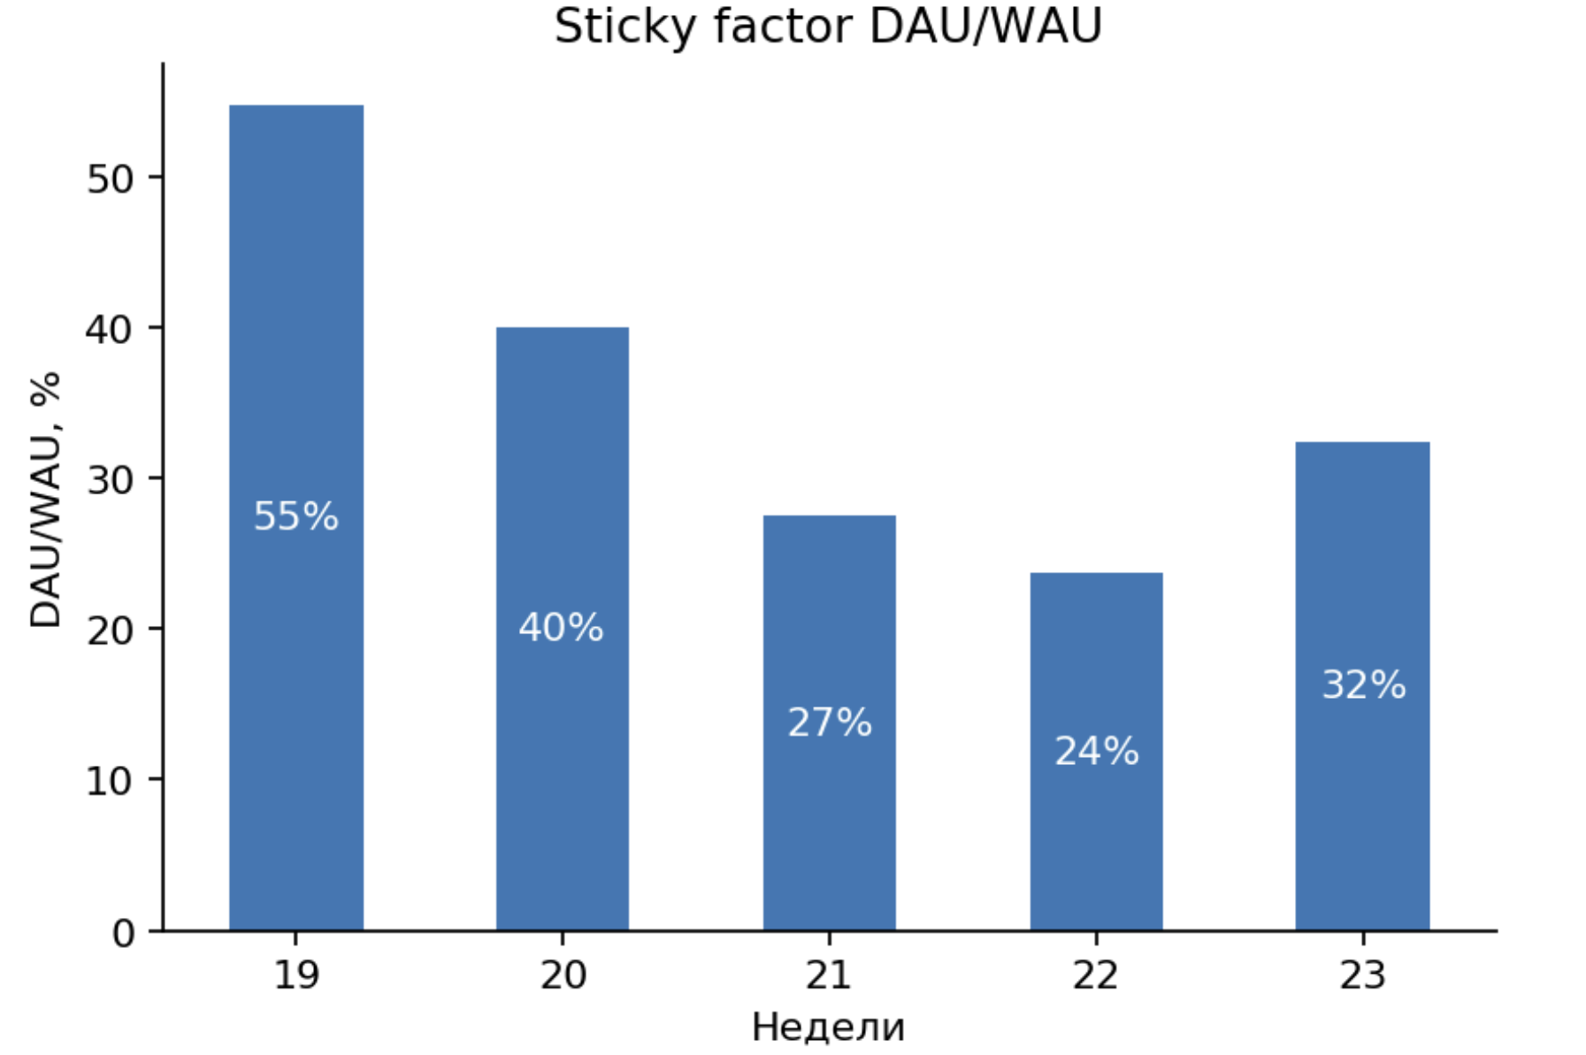
Анализ количества пользователей (MAU, DAU, когорный анализ и lifitime) (1/2)
2
Все пользователи, которые установили игру, совершили хотя бы одно действие. Скорее всего у нас выгрузка только по пользователям, которые совершили хоть одно действие, а не по всем пользователям, которые скачали игры, т.к. слишком классные показатели.
Первую неделю рост пользовательской базы обеспечивает маркетинговая кампания. Пиковое значение 10 тыс. пользователей в день приходится на 10 день - это последний день кампании.
Пик снижения пользователей происходит на третью неделю
Также себя ведет и динамика Sticky factor DAU/WAU. Небольшое увеличение в конце связано с колебаниями небольших абсолютных значений.

Slide 9
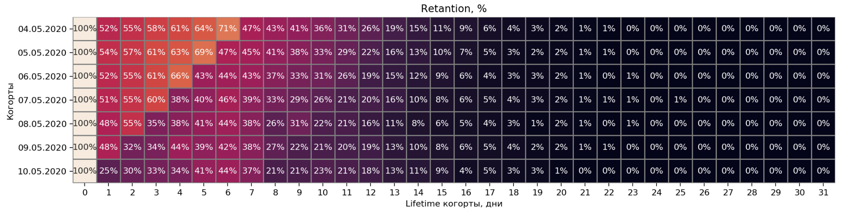
Анализ количества пользователей (MAU, DAU, когорный анализ и lifitime) (2/2)
2
В первые 6 дней жизни уровень удержания растет:Вероятно, что отчасти это связано, с проведением маркетинговой кампании. Посмотрим это ниже
Через 12 дней уровень удержания снижается до менее 20%

Slide 10
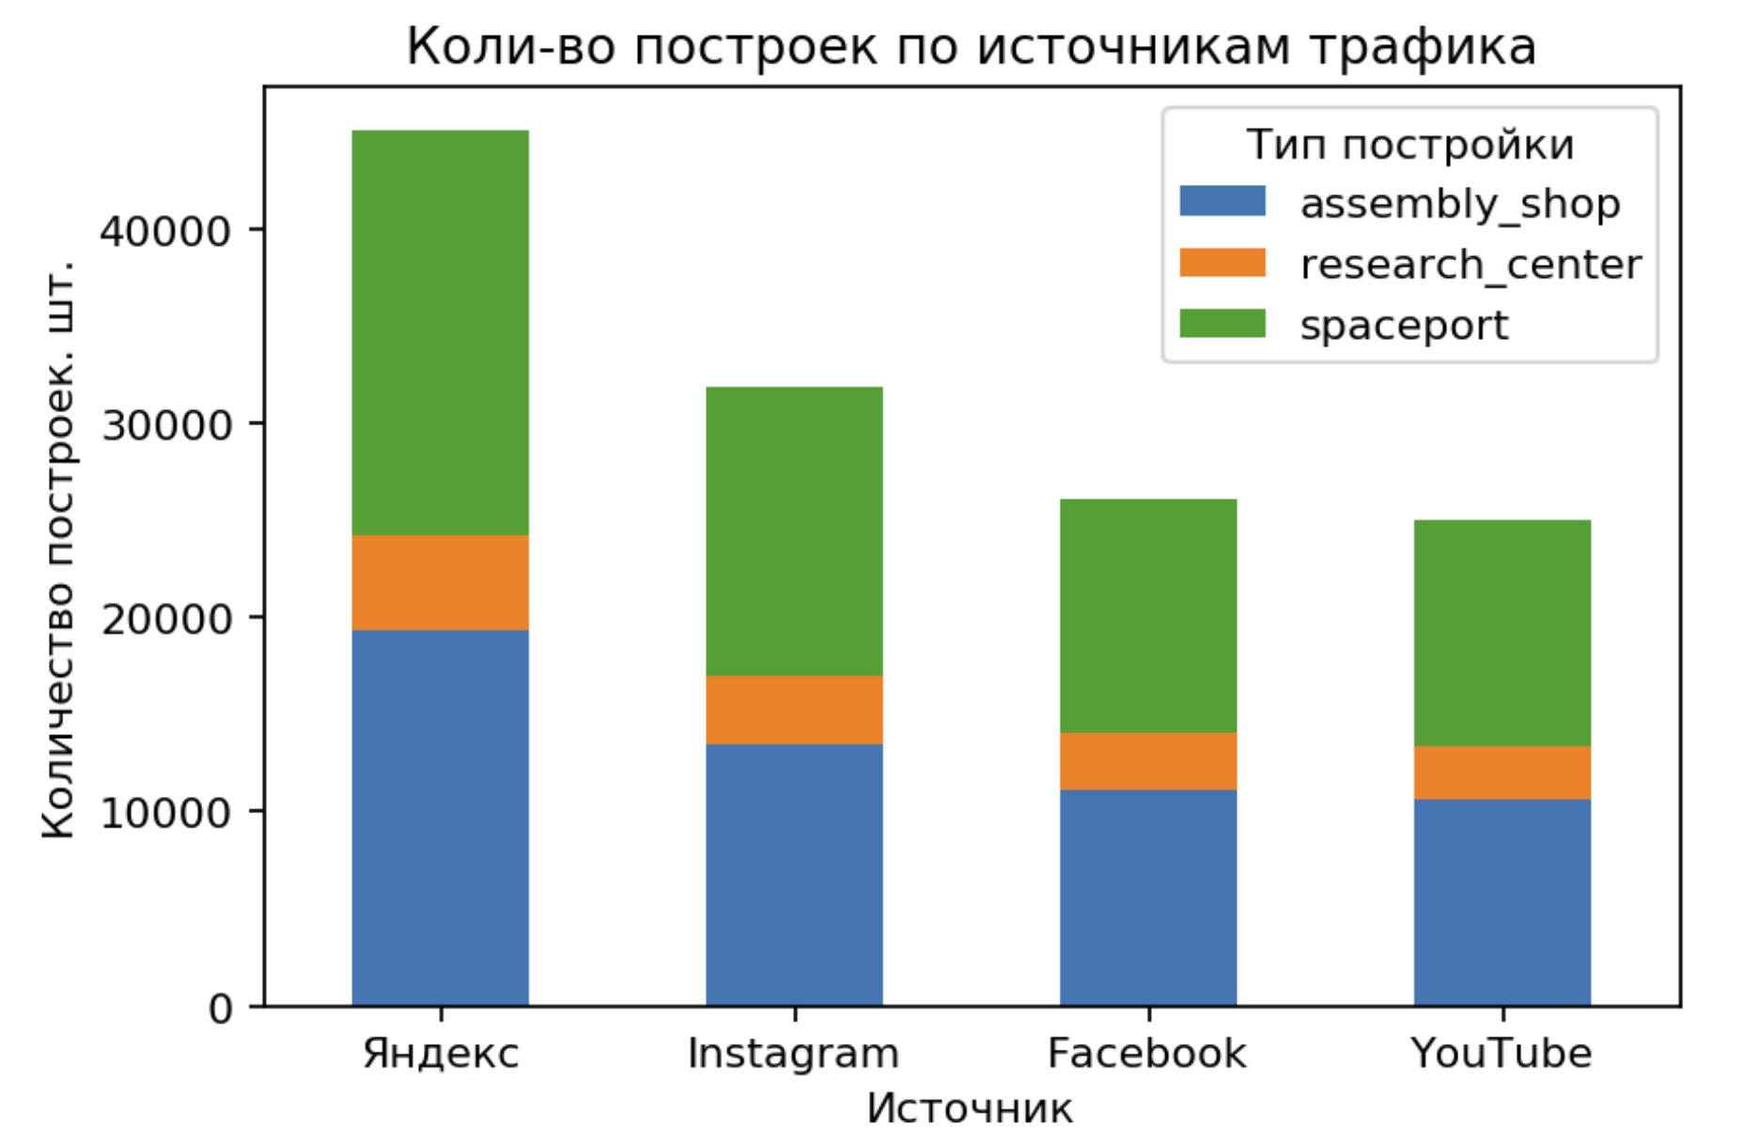
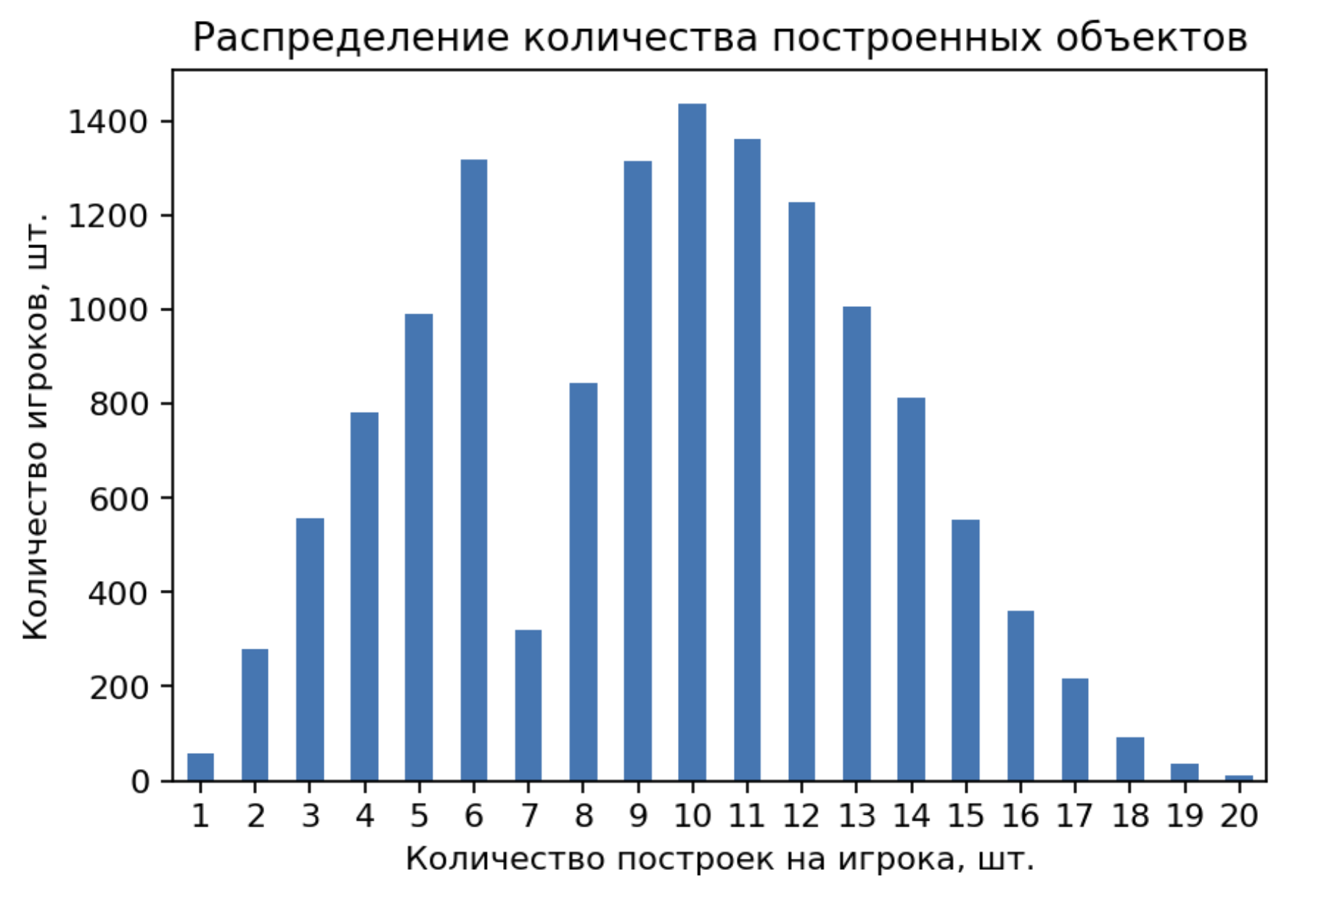
Анализ поведения пользователей (по ключевым дейтсвиям) в зависимости от источника трафика Кол-во построек по источникам трафика
3
Исходя из графика можно сделать предположение, что пользователи, которые не завершили первый уровень, ушли из игры после 6 постройки.
Нужно сделать deep dive поведения пользователей на этом этапе и возможно ввести мотивирующие действия в игре для предотвращения ухода

Slide 11
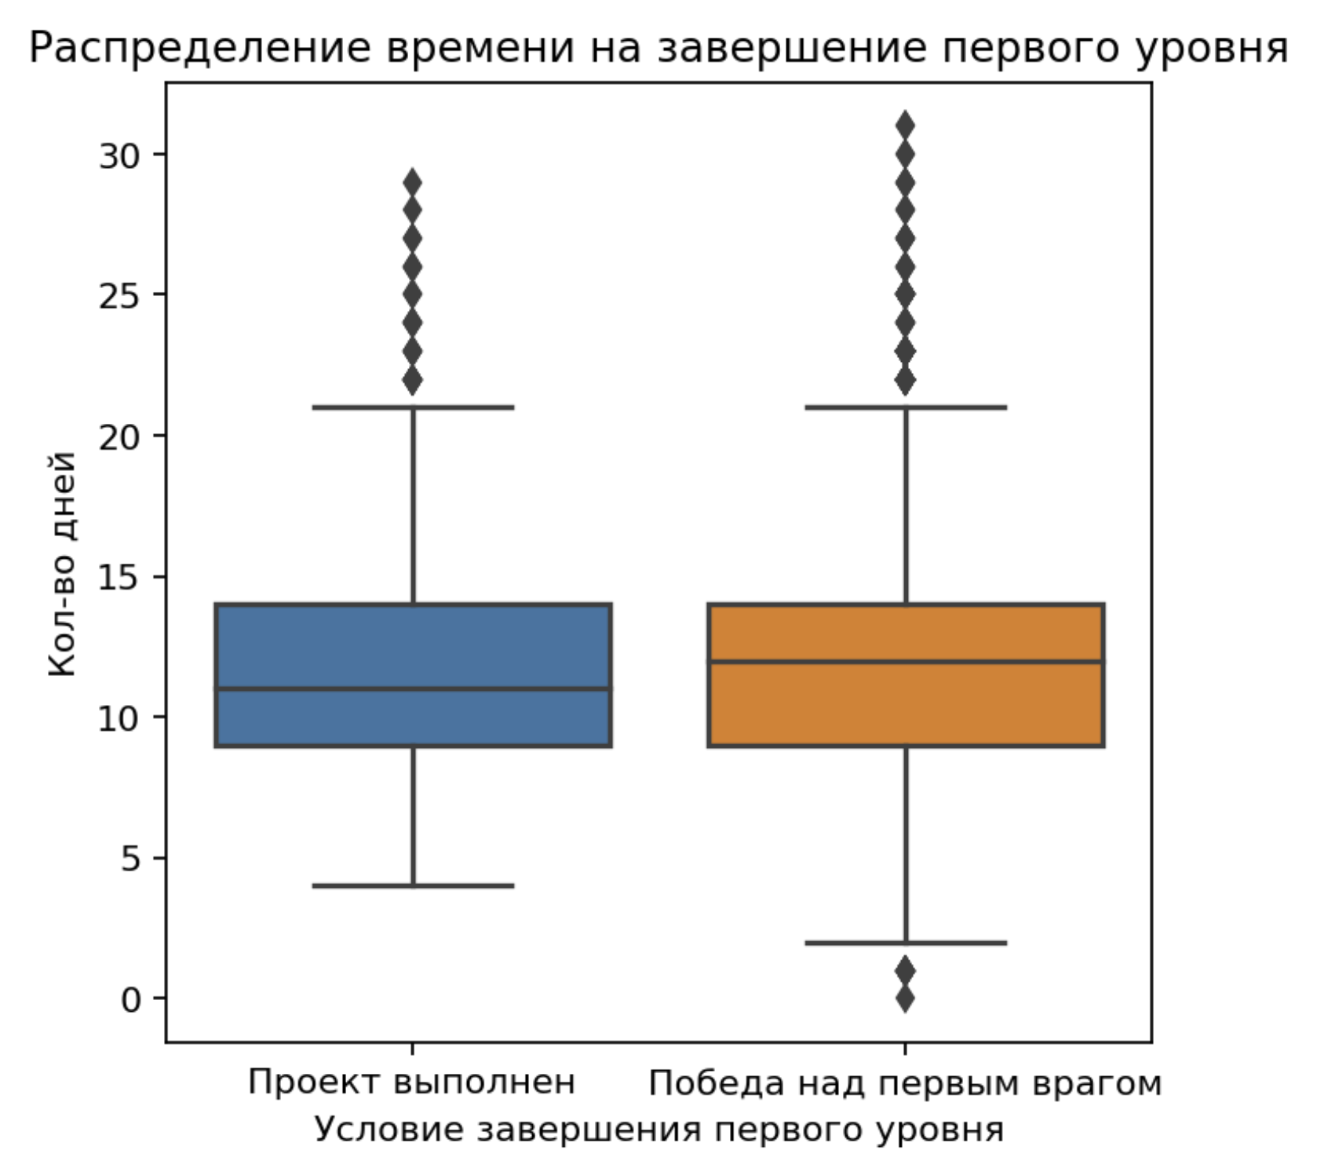
Анализ поведения пользователей (по ключевым дейтсвиям) - Время на завершение уровня 1
4
В среднем, пользователи завершают первый уровень за 11,8 дней независимо от условия завершения.
Медианное значение по кол-ву дней для завершения первого уровня за счет проекта составляет 11 дней, а за счет первой победы 12 дней.
Стандартное отклонение времени на завершение уровня 1 по условию победы больше, чем через постройку проекта. Возможно, что нет баланса между слабыми и сильными противниками.

Slide 12
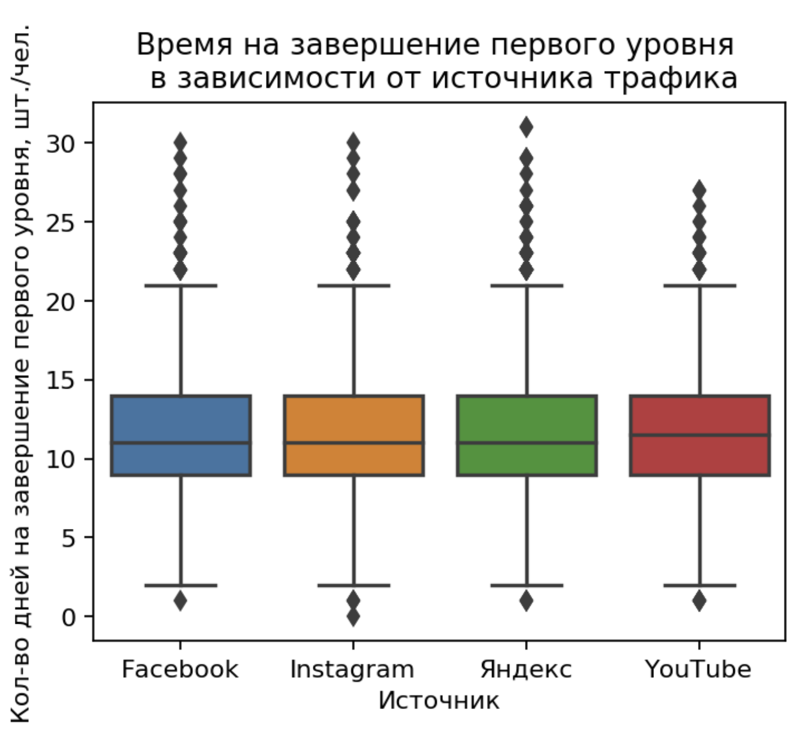
Анализ поведения пользователей (по ключевым дейтсвиям) - Время на завершение первого уровня в зависимости от источника трафика
5
Данный график очень наглядный и говорит сам за себя буквально. Нет каких-либо видимых отличий в значении медианы
1,5*Q для всх визуально одинаковый
Отличие в данных относится к выбросам, что является нормальным

Slide 13
Проверка гипотезы: время завершения уровня различается в зависимости способа прохождения¶
6
Различие времени завершения уровня в зависимости способа прохождения через реализацию проекта или через победу над первым игроком должно быть проверено через гипотезу о равенстве средних двух генеральных совокупностей:
H0: время завершения уровня не зависит от способа прохождения (среднее время через реализацию проекта равно среднему времени через победу над первым игроком).
H1: время завершения уровня зависит от способа прохождения.
Среднее время завершения первого уровня:
- Выполнение проекта, дни: 11.8.
- Первая победа над врагом, дни: 11.8.
p-значение: 0.846
Не получилось отвергнуть нулевую гипотезу. Время завершения первого уровня не зависит от способа прохождения.

Slide 14
Проверка гипотезы: собственная гипотеза (кол-во дней до завершения первого уровня различается в зависимости от источника трафика) (1/2)
7
Проверка равенства ср. времени прохождения уровня 1 пользователями, пришедших из Instagram и Facebook
Среднее время завершения первого уровня:
- Пользователей из источника Instagram, дни: 11.9.
- Пользователей из источника Facebook, дни: 11.8.
p-значение: 0.679
Не получилось отвергнуть нулевую гипотезу. Время завершения первого уровня не зависит от источника трафика.
=============================================================
Проверка равенства ср. времени прохождения уровня 1 пользователями, пришедших из Instagram и Яндекс
Среднее время завершения первого уровня:
- Пользователей из источника Instagram, дни: 11.9.
- Пользователей из источника Яндекс, дни: 11.7.
p-значение: 0.271
Не получилось отвергнуть нулевую гипотезу. Время завершения первого уровня не зависит от источника трафика.
Кол-во дней до завершения первого уровня в зависимости от источника трафика должно быть проверено через гипотезу о равенстве средних двух генеральных совокупностей:
H0: количество дней до завершения первого уровня не зависит от источника трафика (среднее кол-во дней по источнику_1 равно среднему кол-во по источнику_2).
H1: количество дней до завершения первого уровня зависит от источника трафика.

Slide 15
Проверка гипотезы: собственная гипотеза (кол-во дней до завершения первого уровня различается в зависимости от источника трафика) (2/2)
7
Проверка равенства ср. времени прохождения уровня 1 пользователями, пришедших из Instagram и YouTube
Среднее время завершения первого уровня:
- Пользователей из источника Instagram, дни: 11.9.
- Пользователей из источника YouTube, дни: 11.9.
p-значение: 0.738
Не получилось отвергнуть нулевую гипотезу. Время завершения первого уровня не зависит от источника трафика.
==============================================================
Проверка равенства ср. времени прохождения уровня 1 пользователями, пришедших из Facebook и Яндекс
Среднее время завершения первого уровня:
- Пользователей из источника Facebook, дни: 11.8.
- Пользователей из источника Яндекс, дни: 11.7.
p-значение: 0.560
Не получилось отвергнуть нулевую гипотезу. Время завершения первого уровня не зависит от источника трафика.
Проверка равенства ср. времени прохождения уровня 1 пользователями, пришедших из Facebook и YouTube
Среднее время завершения первого уровня:
- Пользователей из источника Facebook, дни: 11.8.
- Пользователей из источника YouTube, дни: 11.9.
p-значение: 0.483
Не получилось отвергнуть нулевую гипотезу. Время завершения первого уровня не зависит от источника трафика.
========================================================
Проверка равенства ср. времени прохождения уровня 1 пользователями, пришедших из Яндекс и YouTube
Среднее время завершения первого уровня:
- Пользователей из источника Яндекс, дни: 11.7.
- Пользователей из источника YouTube, дни: 11.9.
p-значение: 0.172
Не получилось отвергнуть нулевую гипотезу. Время завершения первого уровня не зависит от источника трафика.

